Slide 1
Mindre penger til idrett og aktivitet i fremtiden?
Stiftelsenes rolle i å opprettholde anlegg for aktive lokalsamfunn
Notes:
Vi har økonomisk tøffe tider i Norge. Storsamfunnet og velferdsstaten utfordres, det samme gjør familiene.
Blir det mindre penger til idrett og anlegg fremover, fordi vi må prioritere hardere og lovpålagte oppgaver?
Det kan godt være. Men noen faktorer kan bidra i positiv retning.

Slide 2
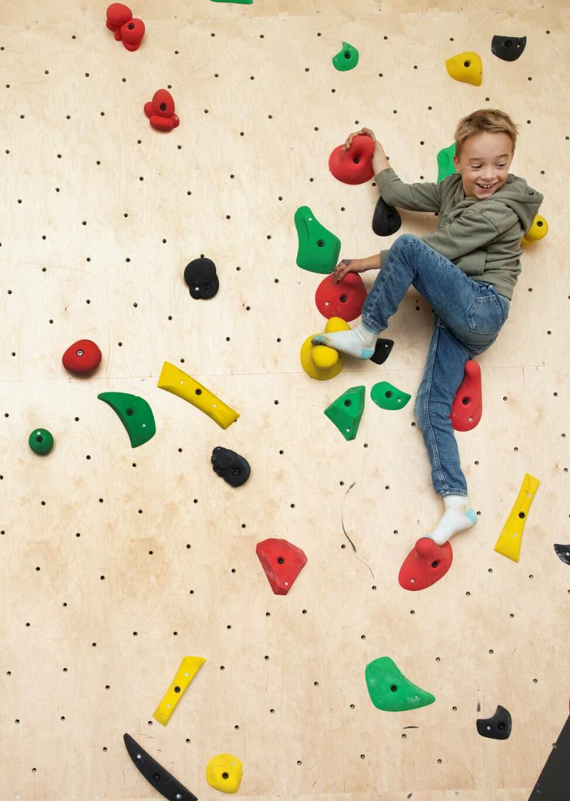
Presset kommuneøkonomi og prisstigning
Prisstigning mellom 2016 og 2023 på 25 %.
Trolig mer i bygg og anlegg.
Skatteinngang hos kommunene matcher ikke dette.
Kombinert med økende utfordringer for offentlig sektor.
Notes:
Grovt regnet har ting blitt 25 % dyrere i løpet av de siste 6 årene. Anlegg har trolig blitt enda litt dyrere enn det.

Slide 3
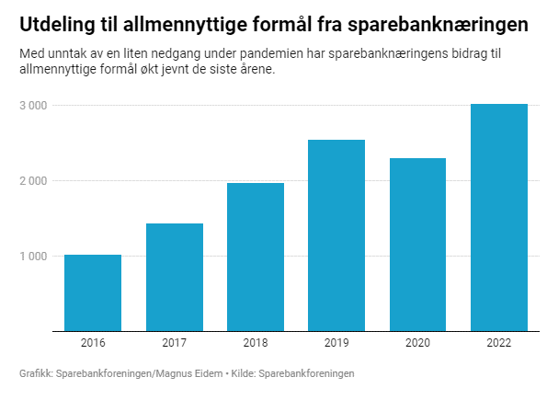
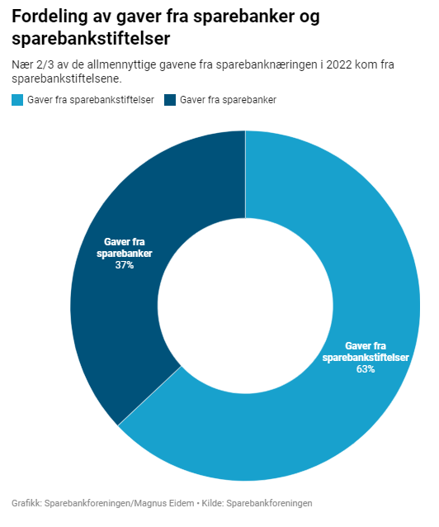
Utvikling i midler og muligheter
Notes:
- Parallelt har banknæringen levert knallsterke resultater.
- Det organiseres flere stiftelser og ordninger som sikrer overskudd til allmennyttige formål.
- Midlene har tredoblet seg i løpet av 6 år.
- 2/3 av dette kommer gjennom sparebankstiftelser. Resten deles ut av sparebanker som selv administrerer støtteordninger.
- Det er idrett og friluftsliv som er de største mottakerne av slike tildelinger.

Slide 4
Anleggskonferansen i Kongsberg i 2020:
Bidrag til idrett og lek på ca. 130 MNOK for året.
Anleggskonferansen i Drammen i 2024:
Rom for 250-300 MNOK, forutsatt gode tiltak.
Midler er ikke bundet til anlegg eller idrett spesifikt.
Notes:
I 2020 deltok vi første gang på Viken sin anleggkonferanse.
Det året bidro vi med ca. 130 MNOK til å fasilitere idrett og lek i samfunnet vårt.
Kun 4 år etter ligger vi an til å mer enn doble dette.
Det forutsetter dog at det foreligger en del prosjekter av høy kvalitet.
Allmennyttige midler er ikke budsjettmessig bundet opp mot spesifikke formål.
Økning i midler kan også føre til utvidelse av samfunnsansvaret, og innsats innen nye områder.

Slide 5
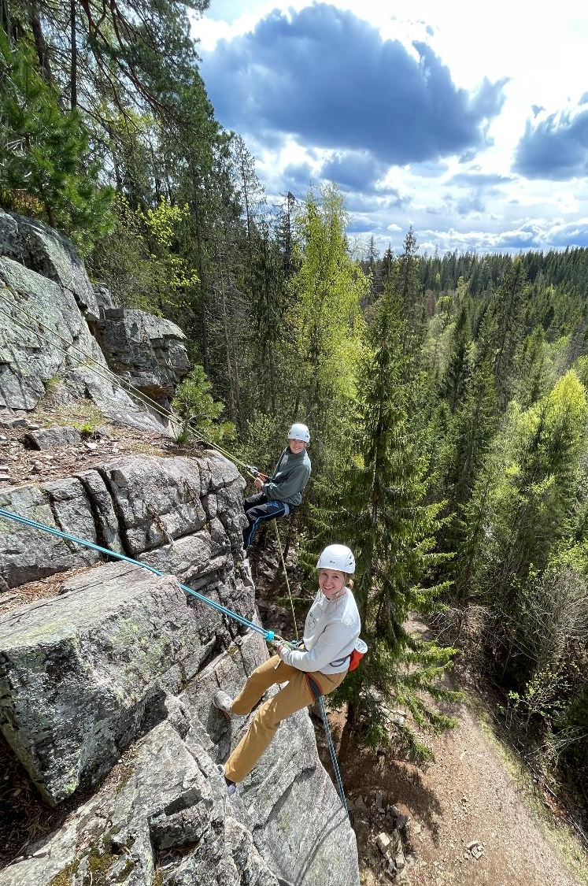
Fortsatt et supplement - ikke erstatning
Komplementær rolle til spillemidlene og offentlige midler.
Ta vare på det eksisterende, og utvikle det, før vi bygger nytt!
Må det bygges nytt, prioriterer vi:
- aktiviteter som mangler anlegg
- anlegg som sikrer sambruk og allsidighet
- tilførsel av innovasjon og kreativitet
- anlegg som svarer til aktivitetstrender og langsiktige behov
- anlegg som er godt forankret hos både brukere og i omgivelsene
Notes:
- 3 mrd versus 1 mrd på landsbasis er likevel ikke SÅ mye.
- Det er fortsatt kommunene, idrettslagene og spillemidlene som må ta de store løftene.
- Så må stiftelser supplere der det er nødvendig.
- Kanskje vil man oftere bidra til de mindre grepene som kommunene ikke finner midler til, og som frivilligheten selv kan ha eierskap til.
- Avslag pga. tidligere tildelinger har vært sterkt nedadgående hos oss de siste årene.
- Forutsetter at det drives gode tiltak, ikke ukritiske nyinnkjøp eller ekstravagante bygg.
- Særlig prioriterer vi det som allerede eksisterer. Forlenget levetid, gjenbruk, nye funksjoner i gamle bygg.
- Det mest miljøvennlige bygget er det som allerede er bygget.
- Må det bygges nytt, og det bidrar vi også til, gjør vi en del prioriteringer.

Slide 6
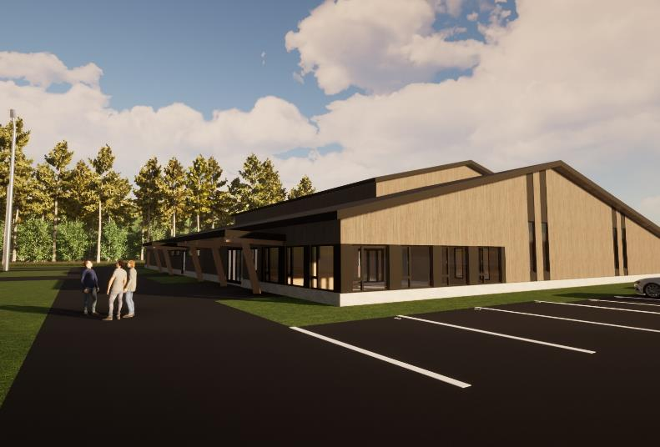
Eina Sportsklubb
Notes:
Eina sportsklubb – arbeider med å skape en møteplass for hele lokalsamfunnet i bygda. Anlegget skal samle all aktivitet i et anlegg ved Thune Skole. Flerbruksanlegget skal inneholde bla. aktivitetshall (basketballstørrelse), kampsportsrom, klubblokale, buldrevegg, squashbane, styrkerom, garderober, kioskfunksjoner og lager.
I tillegg etablerer de en fotballbane. Anleggene er planlagt å dekke eksisterende aktiviteter i klubben, men også nye aktiviteter som ungdommen lokalt har ønsket seg.
I tillegg til å løse idrettslagets anleggsbehov, vil det løse kommunens skolebehov med nye aktivtetssaler og garderober. Godt eksempel hvor idrettslaget og kommunen jobber sammen om å realisere et nyskapende flerbruksanlegg til nytte for flest mulig. Eina har også et interessant fokus på bærekraftig bygging og materialer i sitt prosjekt, som kan anbefales å lese mer om på nett.
Flerfunksjonaliteten er fordyrende, og det er her stiftelser kommer inn med toppfinansiering. Uten slike bidrag ville kanskje klubben og kommunen måttet nøye seg med færre funksjoner.
Vestre Toten er en kommune med lavere skatteinntekter enn snittet for både Innlandet og landet for øvrig. Her har derfor både kommunen og idretten tenkt bredt i finansieringen.

Slide 7
Hva kan man gjøre selv om kommunen er “fattig”?
Foto: Sarpsborg idrettsråd
Notes:
Det finnes flere grep som kan og bør tas, selv om kommunen har lite penger.
- Ved tidligere konferanser har vi av og til nevnt forskjellene mellom ressussterke og svakere kommuner.
- Ofte har jeg brukt Tønsberg og Sarpsborg som motpoler. Det er to like store byer, på hver sin side av fjorden.
- Tønsberg har mye ressurser og en høyt utdannet befolkning. Det gjør at de over tid har lyktes mye bedre med å realisere prosjekter og utløse stiftelsesmidler.
- Sarpsborg kommer dårlig ut i nasjonale levekårsundersøkelser, og det gir seg tilsvarende utslag i kommuneøkonomi.
- Her eier ofte idrettslagene anleggene selv, får minimalt med driftsstøtte og investeringstilskudd fra kommunen, og har ofte kommet med begrenset initiativ inn til stiftelsen.
- Sånn forsterkes kommuneforskjeller fremfor å utjevnes.
- Nå skal vi imidlertid skryte litt av Sarpsborg, og se litt på hvorfor flere baller har begynt å rulle.

Slide 8
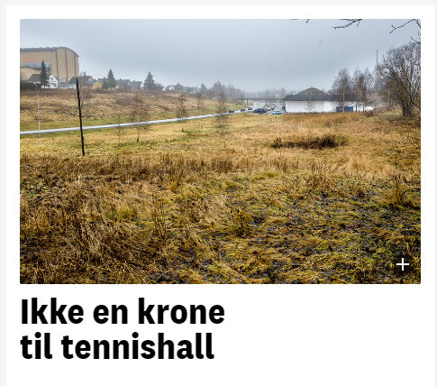
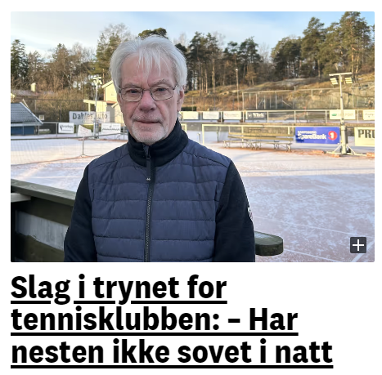
Sikre forutsigbare politiske rammer
Faksimiler fra Sarpsborg Arbeiderblad
Notes:
Sarpsborg TK har ønsket seg hall i 40 år. Det har de aldri greid å lande.
Nå har imidlertid noe begynt å løsne.
- Et av de viktigste grepene har trolig vært at idretten i felleskap har sikret at kommunen nå bidrar med forskuttering av spillemidler og moms.
- De har også gitt kommunal lånegaranti, som gir lavere renter.
- Uten det ville det vært mye vanskeligere for klubben å finansiere byggingen.
- Så har det vært flere fartshindre. Et strandet forsøk på interkommunalt samarbeid med Fredrikstad. bl.a.
Men til slutt kunne klubben legge frem en plan for et mindre anlegg i egen regi. Under forutsetning at kommunen også klarte å bidra noe. Som på Eina.
- Og kommunen har slitt med å finne midler. Politikere og administrasjon greide det først ikke, og klubben gikk på nok en smell.
- En konsekvens av slikt blir at det også blir vanskeligere å søke stiftelser. De to søknadene klubben hadde til oss og til den lokale Sparebank1-stiftelsen ble da kraftig svekket.
- Det er dyrt å være fattig.

Slide 9
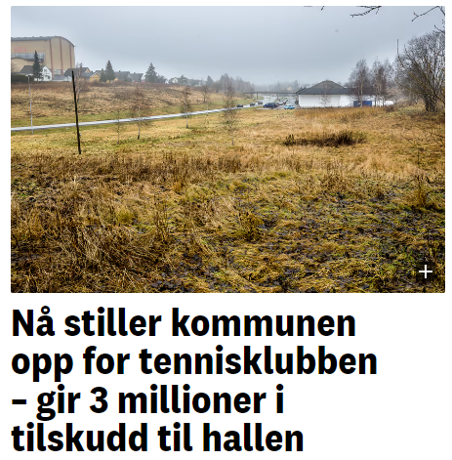
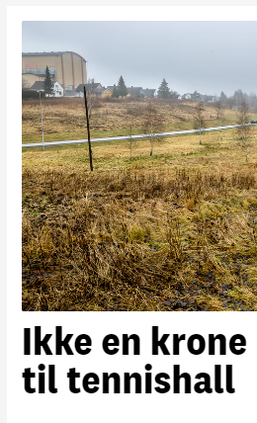
Sikre forutsigbare politiske rammer
Faksimiler fra Sarpsborg Arbeiderblad
Notes:
Så skjer det noe.
I stedet for å gi opp, er det politisk vilje, og «guts» i klubben, til å se sette seg ned sammen og se på løsninger.
Og senere samme vinter vedtar kommunestyret å gi 3 MNOK i tilskudd til en hall med budsjett på 33 MNOK.
Det er ikke mye, men det er viktig for klubben.
Og det viser de to stiftelsene som har søknader inne fra klubben at:
- Dette er det bred forankring for.
- Gjennomføringsplanen og finansieringen de har sendt oss er nå langt mer realistisk.
Ikke fått svar ennå, men gjennom de to fasene med kommunalt arbeid og samarbeid, så har de en helt annen case enn de ellers ville hatt.
En krone fra Sarpsborg kommune blir i realiteten kanskje til 10, i en by med dårlig anleggsdekning.

Slide 10
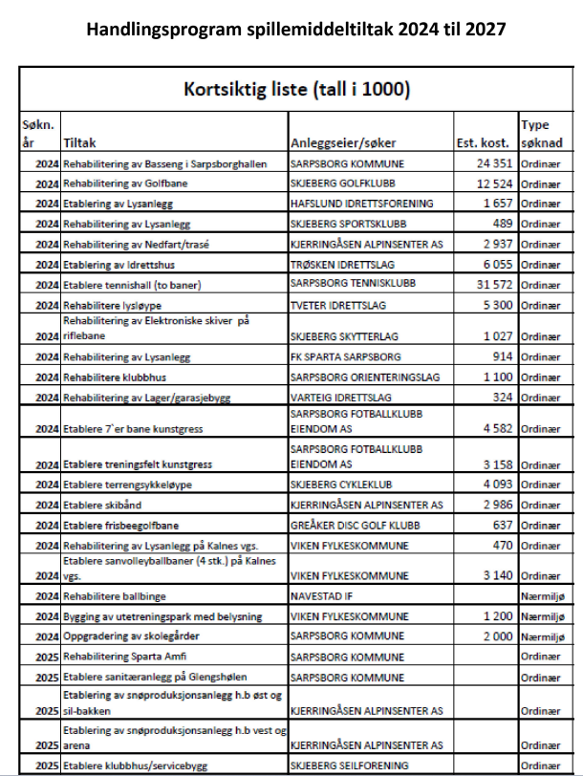
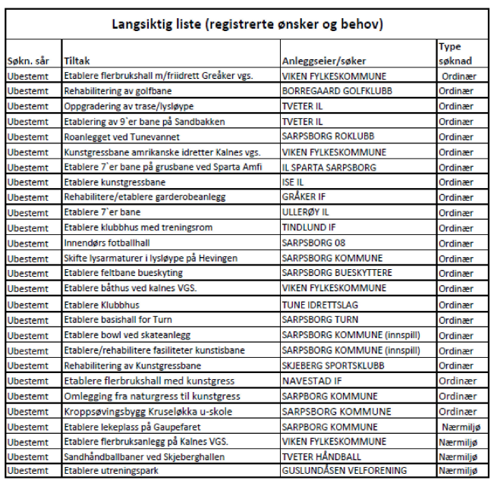
Planverk påvirker også stiftelser
Notes:
Planverk hos idretten, og hos kommunene, skal ikke undervurderes.
Dette er noe vi, som dekker nesten hele Østlandet, går gjennom systematisk.
Og her er det store forskjeller. Noen få er flinke, men mange plasser skjer utviklingen ad hoc og lite planmessig.
Men her er fattige Sarpsborg flinke.
- Kommunen og idretten har en klar behovsplan, med en tydelig handlingsplan som strekker seg over de nærmeste årene.
- Den inkluderer en blanding av små og store anlegg, ordinære og nærmiljøanlegg.
Det gjør det lettere å få gjennomført de små- og mellomstore prosjektene med ekstern bistand, selv om de tyngste anleggene nok vil fortsette å være krevende å realisere i kommuner med lav skatteinngang.
Når vi mottar anleggssøknader er det mye lettere å bidra når vi finner et anlegg i en systematisert plan som er forankret i flere ledd. Og i Sarpsborg er det ganske lett å se at her er det mange tiltak som stiftelser fint kan bidra til i årene som kommer – om man er flinke til å lage samarbeidsmodeller.

Slide 11
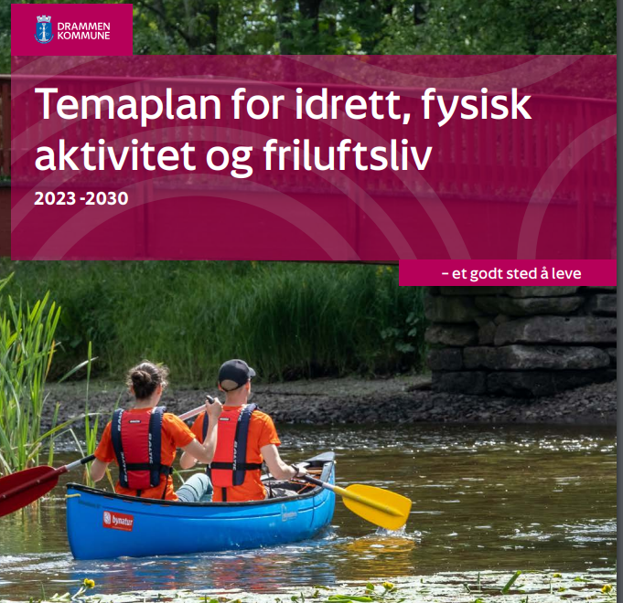
Planverk påvirker stiftelser
Hva prioriterer vi her?
Hva skal vi bidra til?
Notes:
Sarpsborg er faktisk blitt en kontrast til Drammen, som på mange måter er en sammenlignbar kommune når det gjelder demografi og inntektsgrunnlag.
Når det gjelder inkludering og innovative samarbeid om aktivitet for barn mm. så spiller Drammen og idretten her i eliteserien.
Men innen anlegg er det vanskeligere å se og prioriteringene og en handlingsplan.
I 2022 meldte idretten inn 80 anleggsbehov til en samlet verdi av 1,5 mrd.
Når vi leser den påfølgende temaplanen for idrett i Drammen, så finner vi få prioriteringer, ingen spesifikke anleggstiltak, i det hele tatt veldig lite konkret. Mest overordnete og mer abstrakte visjoner.
Ikke peke fingre, men sett utenfra så er det vanskelig å se hva man ønsker å gjennomføre. Det er også ganske rolig med anleggstiltak som kommer inn til oss. Hva skal vi bidra til her?
Dette er ikke unikt for Drammen, sånn er det i det store flertallet av kommunene.
Forskere i Danmark har kartlagt dette systematisk og ser akkurat den samme tendensen der.
Det er lite strategi og prioriteringer på det lokale planet – normen i Skandinavia er at anleggsutviklingen skjer i rykk og napp.

Slide 12
De som vinner er de som spiller hverandre gode!
Kommunen
Idrettslaget
Stiftelsene
Politikere
Idrettsrådet
Skoler/FAU
Sponsorer
Administrasjon
Idrettskrets
Velforeninger
Spillemidler
Særforbund
Dugnadskapasitet
Mange fremtidige anleggsprosjekter hviler på tre bein: offentlige, frivillige og private bidrag.
Jo flere man klarer å koble til venstre for streken, jo lettere får man også med dem på høyre siden.
Notes:
Mange fremtidige anleggsprosjekter hviler på tre bein: offentlige, frivillige og private.
Stiftelser gjennomfører sjelden selv, det må de på venstre side av streken gjøre.
Men jo flere av disse partene som klarer å knyttes sammen rundt anleggstiltak eller annen aktivitet, jo større sjanse er det for at private bidragsytere blir med.
Da får vi færre søknader hvor spillemidlene mangler.
Vi unngår prosjektene hvor idretten vil noe, men hvor vi ikke aner om politikerne er enige.
Og vi unngår tiltak hvor kommunen gjør ting på egen hånd, som ikke innbyggerne eller foreningene har noe eierskap til eller ønske om.
Det kommer flere og bedre tiltak i de område hvor man lykkes i å spille disse aktørene gode, sett fra et stiftelsesperspektiv.
Der det er konfliktfylte relasjoner kan man selvfølgelig krige seg til noen seire, men det blir nok som oftest uten private bidrag.
Heldigvis er dette i fremgang.
Flere henvendelser fra idrettslag og kommuner som vil pitche ideer og sparre underveis nå enn tidligere. Noen ganger i felleskap.
Det ønsker vi oss!
Oppfordrer til å ta kontakt om man har anleggstiltak som kan treffe innenfor de feltene vi har snakket om i dag.

